Slide 1
La nourriture

Slide 2
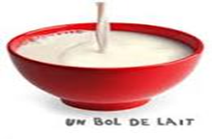
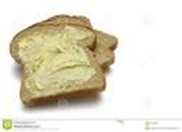
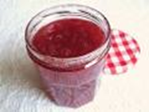
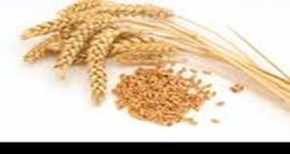
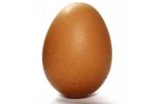
1. La nourriture
Le matin on prend le petit déjeuner : un bol de lait
ou une tasse de café avec des tartines (du pain beurré)
et de la confiture
un croissant, des céréales
ou des œufs.
• Vers 10 heures on mange un fruit c’est le goûter.

Slide 3

2.La nourriture
À midi on déjeune, c’est le déjeuner.
Une entrée ou un potage.
Le plat principal : des pâtes ou un plat de viande, du poulet ou du poisson avec des légumes, du riz ou des frites.
Le dessert : un yaourt, un morceau de gâteau.
La boisson : de la bière, du vin, un jus de fruit.
L’après–midi les enfants c’ est le goûter.
Un petit pain au chocolat, une crêpe au sucre, une gaufre
•Le soir souvent on dîne en famille. Au dîner on mange plus légèrement.

Slide 4
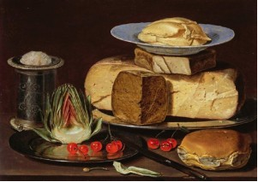
Activité: il s’agit d’un tableau de Clara Peeters. Qu ’il y a sur la table et qu’il n’y a pas

